Slide 1
Dubinska analiza podataka Tema 01
Sveučilište VERN’
Diplomski studij: IT menadžment
Maja Vekić-Vedrina, M.Sc.
maja.vekic.vedrina@gmail.com

Slide 2
Agenda za danas
Uvod u kolegij Dubinska analiza podataka
Uvod u podatkovnu analitiku

Slide 3
1. Uvod u kolegij Dubinska Analiza Podataka (DAP)

Slide 4
Upoznavanje i uvod
Malo o meni
Malo o vama
Osnovna pravila
O kolegiju

Slide 5
Maja Vekić-Vedrina
Atlantic Grupa – korporativne informacijske tehnologije, Direktor DWH/BI i analitike
Prije toga – dugogodišnji rad u Hrvatskom Telekomu na raznim pozicijama u IT odjelu, prvenstveno u DWH/BI domeni
20 godina iskustva u dizajnu i implementaciji sustava za podršku poslovnom odlučivanju
Iskustvo na velikim projektima u kompleksnom poslovnom okruženju
1999 – dipl. inž. elektrotehnike, Fakultet elektrotehnike i računarstva, Sveučilište u Zagrebu
2013 - M Sc Enterprise Information management, Henley Business School, University of Reading, UK

Slide 6
Studenti?
Ime i prezime
Motivacija za studiranje na IT menadžment studiju?
Područja profesionalnog interesa
Očekivanja od ovog kolegija?

Slide 7
Osnovna pravila
Nastavu izvodimo u učionici
Aktivnost na nastavi
Interaktivnost i otvorena komunikacija
Bez ustručavanja u slučaju pitanja ili potrebe za konzultacijama
Konzultacije po dogovoru:
Prije/nakon nastave
U posebnom terminu

Slide 8
Opis kolegija
Dubinska analiza podataka (6 ECTS bodova, 30 sati nastave):
Podatkovna analitika predstavlja skup tehnologija, metoda i procesa koje pomažu ljudima da iz podataka dođu do uvida/znanja koji će im pomoći da poduzmu poslovne akcije koje doprinose poslovnoj vrijednosti tvrtke i konkurentskoj prednosti.

Slide 9
Ciljevi kolegija
Poslije uspješnog polaganja ovog predmeta studenti će moći:
Raščlaniti ključne principe, metode i postupke u podatkovnoj analitici
Raščlaniti ključne komponente arhitekture podatkovne analitike te kreirati dijagram arhitekture analitičkih sustava
Preispitati proces implementacije analitičkih rješenja i ključne uloge u ovom procesu
Analizirati različite vrste podatkovne analitike (operativna, napredna, prediktivna/preskriptivna)
Argumentirati i procijeniti potrebu za korištenjem podatkovne analitike u velikim, srednjim i malim organizacijama u različitim granama industrije.
Ocijeniti poslovnu vrijednost koje tvrtkama donosi svaki od tipova podatkovne analitike (operativna, napredna, prediktivna/preskriptivna)
Preporučiti optimalnu metodu analize podataka za određeni problem
Kreirati rješenja upotrebom različitih metoda analize podataka na konkretnom problemu

Slide 10
Sadržaj kolegija

Slide 11
Literatura
Obavezna
G. Klepac, L. Mršić, Poslovna inteligencija kroz poslovne slučajeve, Lider, Tim Press, Zagreb, 2006
Materijali s predavanja
Dopunska
Anil K. Maheshwari: „Data Analytics Made Accessible“, 2014
Eric Siegel: „Predictive Analytics“, John Wiley & Sons, 2016

Slide 12
Uvjeti i ocjenjivanje
UVJETI ZA DRUGI POTPIS I PRISTUPANJE ISPITU:
Redovito pohađanje nastave (minimalna prisutnost u skladu s odredbama Vern-a)
Seminarski rad (seminarski rad zadan na nastavi 20.12.2023., izrađen prema uputama, predati najkasnije do 19.01.2024. i prezentirati najkasnije na predavanju 24.01.2024. ili 31.01.2024.)
ELEMENTI OCJENE | %
Pismeni ispit | 60
Seminarski rad (seminarski rad i prezentacija) | 20
Aktivnost – aktivno sudjelovanje u nastavi i vježbama, izrada domaćih zadaća i sl. | 20
UKUPNO | 100

Slide 13
Seminarski rad
Zadatak za seminarski rad objavit ćemo na predavanju 20.12.2023.
Svaki student će odabrati izrađuje li praktični ili teorijski seminarski rad.
Seminarski rad se izrađuje individualno.
Uvjet za drugi potpis i pristup pismenom ispitu je pozitivno ocijenjen seminarski rad.
Seminarski rad se zadaje u toku nastave 20.12.2023., a potrebno ga je predati i prezentirati kroz 15-minutnu prezentaciju
Studenti će seminarski rad predati putem maila na mail adresu maja.vekic.vedrina@gmail.com najkasnije do 19.01.2024.
Studenti će prezentirati seminarske radove u terminu 24.01.2024. ili 31.01.2024.

Slide 14
Nastava, vježbe
min. prisutnost u skladu s pravilima Sveučilišta VERN’
Seminarski rad
Seminarski zadatak se zadaje na terminu nastave 20.12.2023.
Studenti predaju seminarski rad najkasnije do 19.01.2024.
Studenti prezentiraju svoj seminarski rad u terminima 24.01.2024. ili 31.01.2024.
=> OVO JE UVJET ZA DRUGI POTPIS i PREDUVJET ZA IZLAZAK NA PISMENI ISPIT
Drugi potpis
Pismeni ispit
Provjera znanja:
Dio pitanja je teoretski
Dio pitanja je primjena znanja na zadane konkretne slučajeve

Slide 15
Konzultacije i pitanja
Konzultacije:
prije ili nakon predavanja
u posebnom terminu po dogovoru
Email: maja.vekic.vedrina@gmail.com
Dogovor sa studentima: kako komuniciramo? => grupna mail adresa i sl.

Slide 16
?

Slide 17
2. Uvod u PODATKOVNU ANALITIKU

Slide 18
Što je podatkovna analitika?
Podatkovna analitika predstavlja skup tehnologija, metoda i procesa koje pomažu ljudima da iz podataka dođu do uvida/znanja koji će im pomoći da poduzmu poslovne akcije koje doprinose poslovnoj vrijednosti tvrtke i konkurentskoj prednosti

Slide 19
Što je podatkovna analitika?
Formula:
od podataka do saznanja korištenjem tehnologije
Saznanje (insight)
Podaci
Informacija
Poslovna akcija
Čovjek:
razumijevanje
odlučivanje
„Recept” i „sastojci” za podatkovnu analitiku

Slide 20
Što je podatkovna analitika – IT sustavi?
Transakcijski sustavi
Analitički sustavi
Skladište podataka (DWH)
ERP
Sustav za upravljanje skladištem
Business Intelligence (BI)
CRM
Izvještaji
Billing
Analitika
Sustav za upravljanje nabavom
Prediktivni modeli

Slide 21
Što je podatkovna analitika?
Formula:
od podataka do saznanja korištenjem tehnologije
Saznanje (insight)
Podaci
Informacija
Poslovna akcija
Čovjek:
razumijevanje
odlučivanje

Slide 22
Podaci (Data)
Sirovi podaci: činjenice koje tvrtka skuplja o svom poslovanju, svojim korisnicima, svojim proizvodima,...
Primjer –> Lanac prehrambenih trgovina:
Prodaja: transakcije u dućanima (npr. broj računa, datum računa, artikli na računu itd.)
Korisnici: demografski podaci (npr. spol, dob, broj loyalty kartice itd.)
Proizvodi: npr. nabavna cijena, prodajna cijena, marža itd.

Slide 23
Što je podatkovna analitika?
Formula:
od podataka do saznanja korištenjem tehnologije
Saznanje (insight)
Podaci
Informacija
Poslovna akcija
Čovjek:
razumijevanje
odlučivanje

Slide 24
Informacija
Informacija je rezultat obrade i analize podataka tako da se dobije
Kontekst
Relevantnost
Svrha
Primjer -> Lanac prehrambenih trgovina:
Najveću maržu imamo od prodaje robne marke „Naše bio mlijeko”
Prodaja „Naše bio mlijeko” je skočila 50% u velikim gradovima uspoređeno s prošlom godinom
„Naše bio mlijeko” najviše kupuju žene u dobnoj skupini od 30 do 45 godina

Slide 25
Što je podatkovna analitika?
Formula:
od podataka do saznanja korištenjem tehnologije
Saznanje (insight)
Podaci
Informacija
Poslovna akcija
Čovjek:
razumijevanje
odlučivanje

Slide 26
Znanje/saznanje i odluke/poslovne akcije
Interpretacijom informacija dobijemo novi uvid (insight) ili znanje (knowledge)
Uvijek želite dobiti „actionable insights” – primjenjivo znanje na osnovu kojeg možete donijeti odluku i poduzeti akciju
Nakon toga kompanija (ljudi) zbilja treba poduzeti akciju
Primjer - Lanac prehrambenih trgovina:
-> Investiraj u marketinšku kampanju za promociju „Naše bio mlijeko” proizvoda: npr. city lights pokraj shopping centra u kojem su sadržaji kojem gravitiraju žene

Slide 27
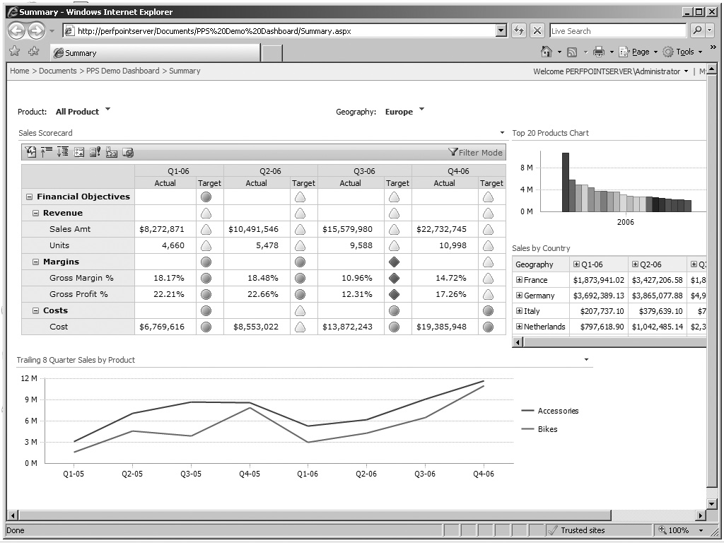

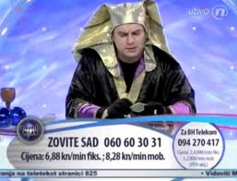

Kako donosimo odluke?

Slide 28


Slide 29
Vježba
Kako radimo vježbu?
Predavač će studente podijeliti u grupe
Studenti će zadatak rješavati 15-ak minuta
Svaka grupa će odabrati predstavnika koji će u ime grupe prezentirati rezultate vježbe

Slide 30
Vježba
Studenti će definirati primjere:
Podataka (10)
Informacija koji se mogu izvući iz tih podataka (5)
Praktično primjenjivih saznanja iz tih informacija (2)
Odluka/poslovnih akcija na temelju „actionable insights”(2)
u telekomunikacijskoj kompaniji (npr. HT, A1, Tele2)
u banci (npr. PBZ, ZABA itd.)
u prodajnom lancu (npr. Konzum, Spar itd.)

Slide 31
Poslovno okruženje u kojem kompanije djeluju
Tržište
Konkurencija lokalna, regionalna, europska, globalna
Kupci
Educirani, upućeni
Tehnologija
Novi proizvodi (wearables, smartphones...)
Nove usluge i servisi (Netflix, Facebook, Twitter, Amazon, eBay...)
Nove platforme i tehnologije (Cloud, AI)
Društveni trendovi
Mobilnost
Sigurnost
Društvena odgovornost
Energetska učinkovitost
Zaštita okoliša

Slide 32
Reakcija tvtki na pritiske iz okruženja?
Da bi tvrtke bile uspješne/opstale moraju raditi:
Diferencijaciju (razlikovati od drugih)
Funkcionalnost, cijena, kvaliteta, brzina, ...
Inovacije
Novi marketinški kanali, novi prodajni kanali, nove interne organizacije i procesi

Slide 33
Podatkovna analitika – zašto?
DATA ANALYTICS
Optimisations
Predictive
Modelling
Forecasting
Competitive Advantage
Discovery
& Statistical
Analysis
Query
&
Drill Down
Ad-hoc Reporting
Business Value

Slide 34
Pitanja na koja treba odgovoriti
Kada ste odgovorni za neki (dio) poslovanja, vi želite znati:
Što se dogodilo?
Što smo očekivali da će se dogoditi?
Zašto se dogodilo?
Što se sada događa?
Što će se dogoditi?
Što želimo da se dogodi?

Slide 35
Davenportov model podatkovne analitike
Razumijevanje
Mjerenje
Optimisations
Predictive
Modelling
Forecasting
Discovery
& Statistical
Analysis
Competitive Advantage
Query
&
Drill Down
Ad-hoc Reporting
Standard Reporting
Operational Analytics
Advanced Analytics
Predictive and Prescriptive Analytics
Business Value
Thomas Davenport
Professor of IT and Management, Babson College

Slide 36
Primjeri pitanja u poslovanju?
Što se dogodilo?
Kolika nam je bila prodaja prošli mjesec?
Kolika nam je bila prodaja prošli mjesec u usporedbi sa istim mjesecom prošle godine?
Koji su nam najprofitabilniji proizvodi?
Što smo očekivali da će se dogoditi?
Koliki nam je bio plan da prodamo prošli mjesec? Jesmo li ispunili plan?
Zašto se dogodilo?
Zašto smo prodali manje? Koji je bio uzrok?
Što se događa sada?
Kako nam ide prodaja ovaj mjesec?
Što će se dogoditi?
Na osnovu podataka koje imamo, koliko ćemo vjerojatno prodati sljedeći mjesec?
Što želimo da se dogodi?
Koliko i kome trebamo prodati sljedeći mjesec da bi ostvarili svoj godišnji plan?

Slide 37
Tko su korisnici podatkovne analitike?
Svi oni koji postavljaju pitanja
Svi oni koji donose odluke
Tko donosi odluke?
Izvršni direktori, predsjednici uprava (executives, CEO, CIO, CFO, ...)
Voditelji sektora, odjela, timova (middle management)
Svi zaposlenici
Prodavači, marketinško osoblje, osoblje na šalterima...

Slide 38
Pitanja za ponavljanje
Što je podatkovna analitika? Koje su glavne komponente podatkovne analitike?
Za što se koristi podatkovna analitika? Tko koristi podatkovnu analitiku?
Koje su vrste podatkovne analitike (Devenportov model)?

